Slide 1
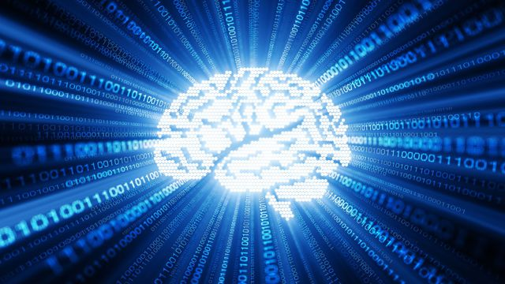
IA – Intelligence artificielle

Slide 2
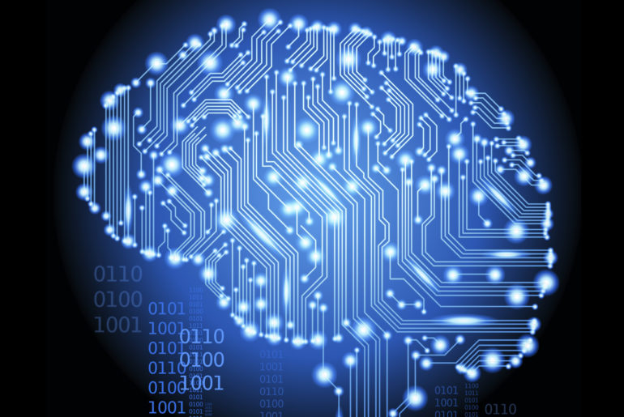
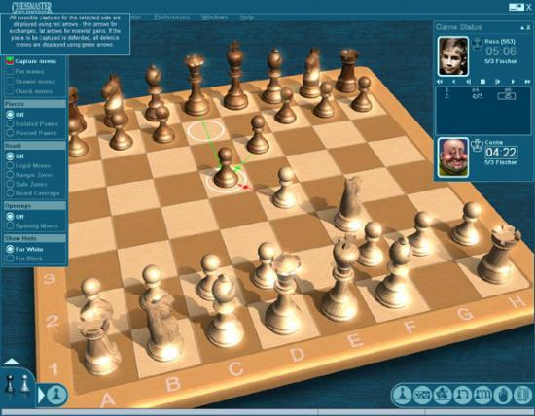
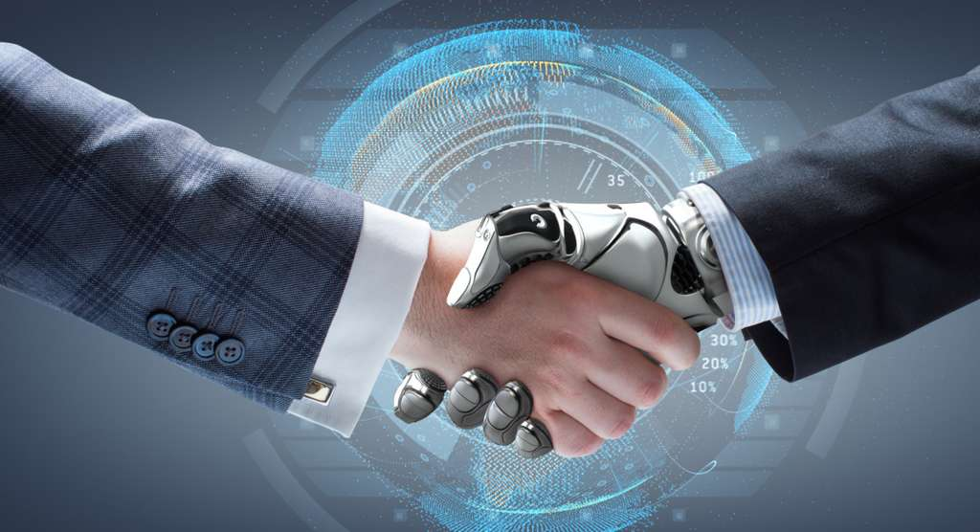
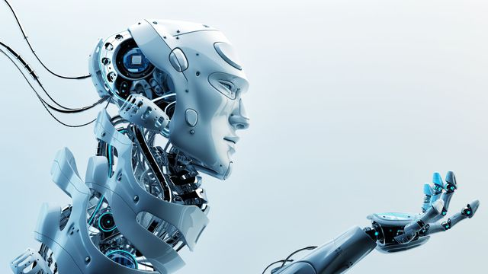
IA – Intelligence artificielle
Définition
Simuler l’intelligence humaine idéalisée
Imiter le comportement humain
IA faible
IA forte

Slide 3
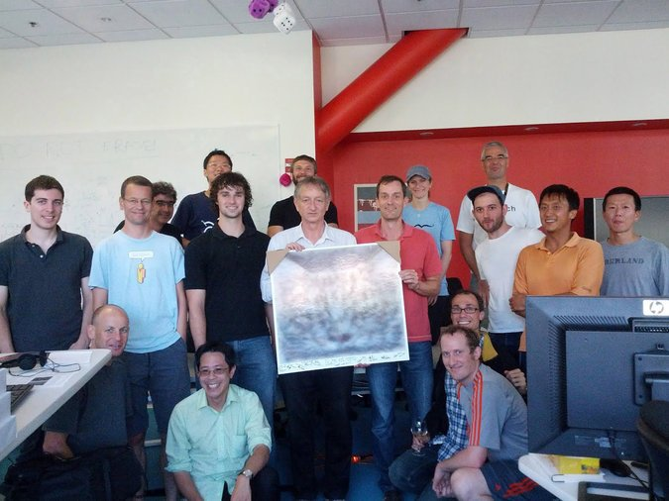
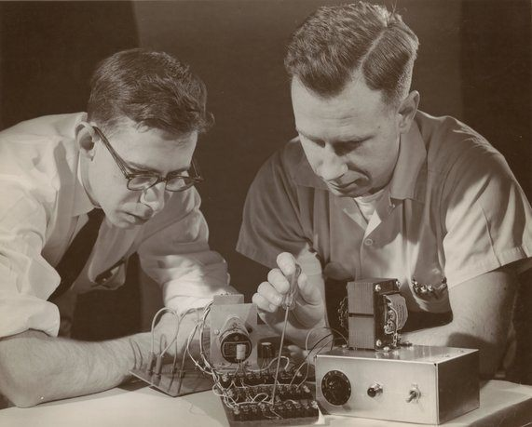
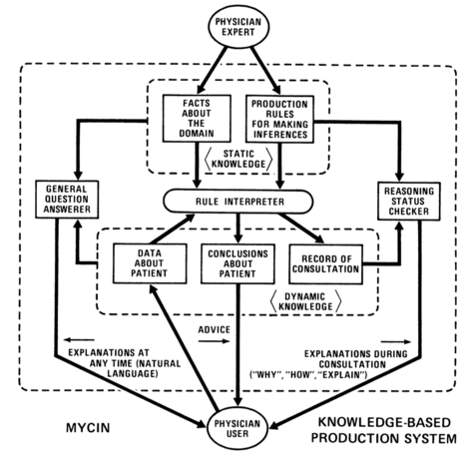
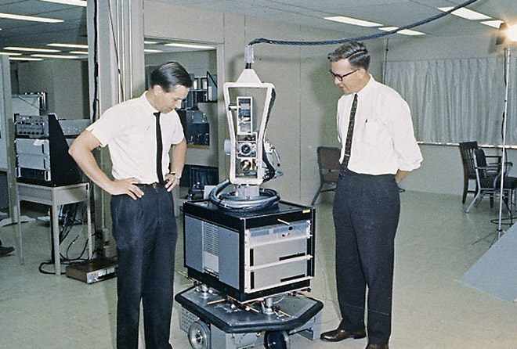
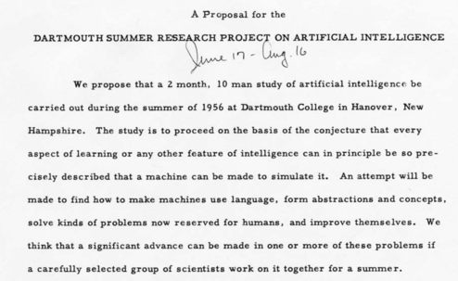
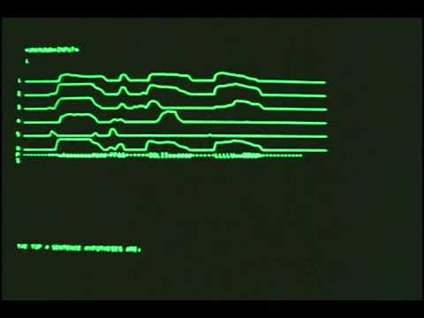
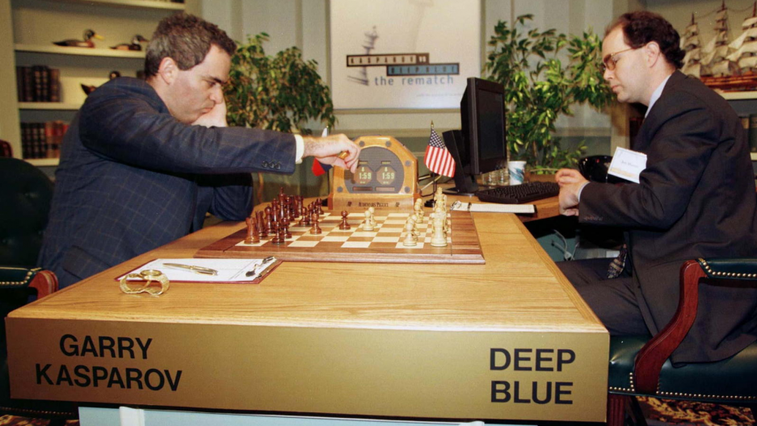
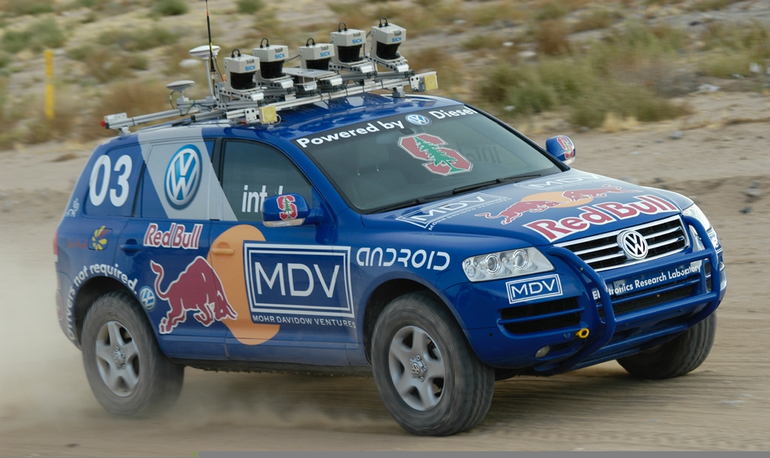
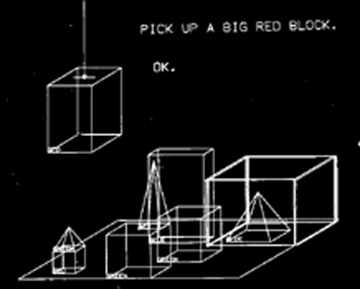
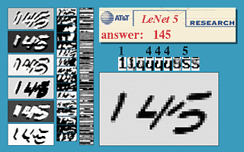
IA – Intelligence artificielle
Historique
1956 – Conférence de Dartmouth
1960 – Le Perceptron MARK I
1966 – Shakey the robot
1968 – SHRDLU
1972 – HEARSAY
1973 – MYCIN
1989 – LeNet
1997 – Deep Blue
2005 – Stanley
2012 – Google Brain

Slide 4
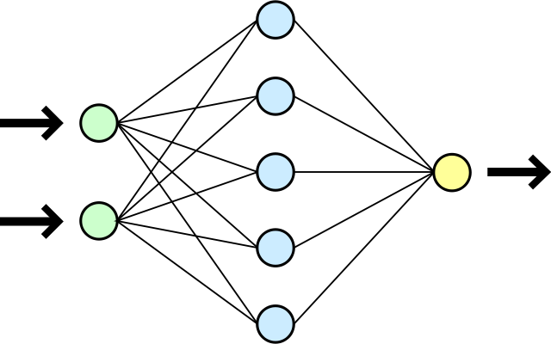
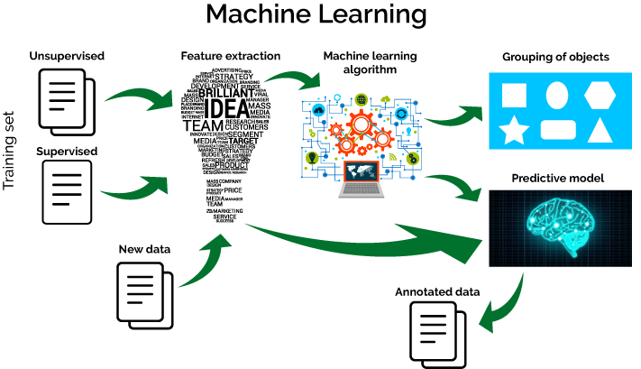

IA – Intelligence artificielle
Concepts
Réseau de neurones artificiels
Machine learning (ou apprentissage automatique)
Deep learning (ou apprentissage profond)

Slide 5
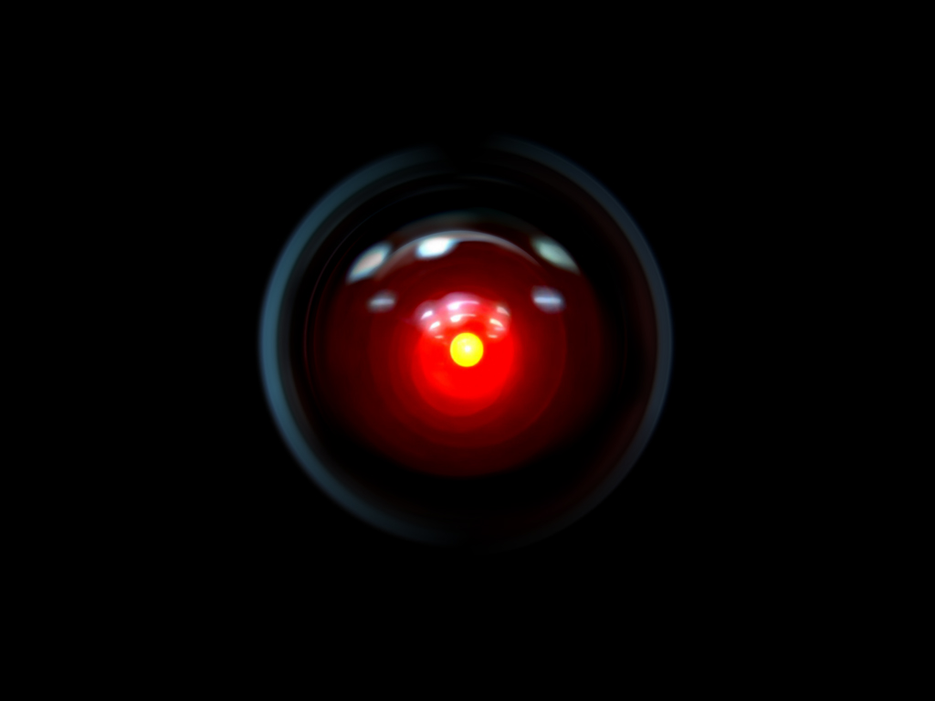
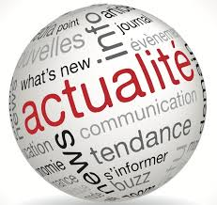
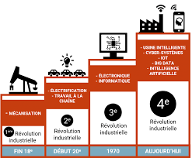
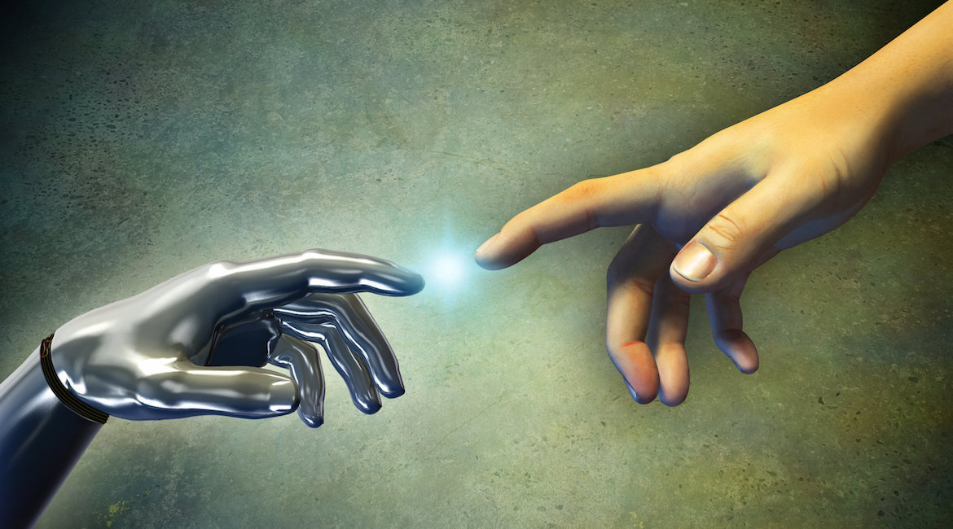
IA – Intelligence artificielle
Conclusion
Prochaine révolution industrielle ?
Facteurs d’inquiétude
Enjeu majeur de société
Actualités

Slide 6
IA – Intelligence artificielle
Sources
https://fr.wikipedia.org/wiki/Intelligence_artificielle
https://www.fabernovel.com/insights/tech/10-dates-cles-pour-une-breve-histoire-de-lia
https://fr.wikipedia.org/wiki/R%C3%A9seau_de_neurones_artificiels
https://fr.wikipedia.org/wiki/Apprentissage_automatique
https://fr.wikipedia.org/wiki/Apprentissage_profond
https://www.youtube.com/watch?v=trWrEWfhTVg
https://www.ted.com/talks/fei_fei_li_how_we_re_teaching_computers_to_understand_pictures#t-1066329

